Slide 1


講座No.10
第6章 不定詞
3. 形容詞的用法

Slide 2
P.78 基本文法の整理
・不定詞 は、〈to ＋動詞の原形〉の形で表す。
・形容詞的用法は、形容詞の働き（名詞・代名詞を説明）をし、「～するべき」「～するための」という意味になる。
・something，anything，nothing など、-thing を
形容詞と不定詞が同時に説明するとき、
〈-thing＋形容詞＋不定詞〉の語順になる。

Slide 3
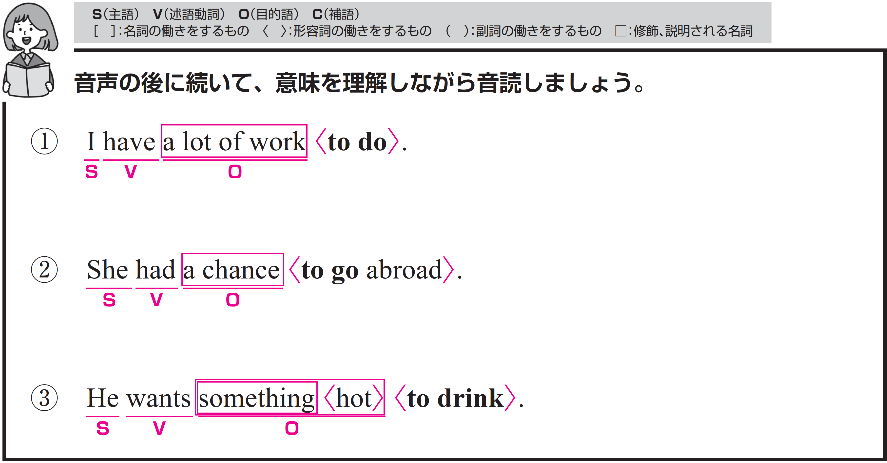
それぞれ、音声が４回ずつ流れます。音声のあとに、ポーズがありますので、すべて英語でリピートしてください。

Slide 4
構造を確認しましょう。

Slide 5
私にはするべき仕事がたくさんあります。
〇 I がS（主語）、have がV（動詞）、
a lot of work が O（目的語）です。
〇 to do は「するべき」という意味で、
形容詞のはたらきです。
a lot of work を修飾しています。

Slide 6
Target Sentence
FLASH
CARD
PRACTICE！

Slide 7
私には あります /
たくさんの仕事が / するべき /
I have /
a lot of work / to do. /

Slide 8
I [h---] /
a [l--] of work / [t-] [d-]. /

Slide 9
私には あります /
たくさんの仕事が / するべき /

Slide 10
私には あります /
たくさんの本が / 読むべき /
I have /
a lot of books / to read. /

Slide 11
I [h---] /
a [l--] [o-] books / [t-] [r---]. /

Slide 12
私には あります /
たくさんの本が / 読むべき /

Slide 13
私は 知っています /
たくさんの場所を / 見るべき /
I know /
many places / to see. /

Slide 14
I [k---] /
[m---] places / [t-] [s--]. /

Slide 15
私は 知っています /
たくさんの場所を / 見るべき /

Slide 16
彼女には外国へ行く機会がありました。
〇 She がS（主語）、had がV（動詞）、
a chance がO（目的語）です。
〇 to go abroad は「海外に行くための」という意味で、
形容詞のはたらきです。
a chance を修飾しています。

Slide 17
Target Sentence
FLASH
CARD
PRACTICE！

Slide 18
彼女には ありました /
機会が / 外国へ行く /
She had / a chance /
to go abroad. /

Slide 19
She [h--] / a chance /
[t-] [g-] abroad. /

Slide 20
彼女には ありました /
機会が / 外国へ行く /

Slide 21
彼女には ありました /
絶好の機会が /
ロンドンを訪れる /
She had / a big chance /
to visit London. /

Slide 22
[S--] [h--] / a big [c-----] /
[t-] [v----] London. /

Slide 23
彼女には ありました /
絶好の機会が /
ロンドンを訪れる /

Slide 24
ナミには あります /
お金が / 新しい服を買う /
Nami has / money /
to buy a new dress. /

Slide 25
Nami [h--] / money /
[t-] [b--] a new dress. /

Slide 26
ナミには あります /
お金が / 新しい服を買う /

Slide 27
彼は何か温かい飲み物をほしがっています。
〇 He がS（主語）、wants がV（動詞）、
something がO（目的語）です。
〇 hot は形容詞です。
「熱い」という意味をもち、something を修飾します。
ここでは、「何か熱いもの」という意味です。
〇 to drink は「飲むための」という意味で、
形容詞のはたらきです。
something （hot） を修飾しています。

Slide 28
Target Sentence
FLASH
CARD
PRACTICE！

Slide 29
彼は ほしがっています /
温かい 何かを / 飲むための /
He wants / something
hot / to drink. /

Slide 30
He [w----] / something hot / [t-] [d----]. /

Slide 31
彼は ほしがっています /
温かい 何かを / 飲むための /

Slide 32
彼は ほしがっています /
冷たい 何かを / 食べるための /
He wants / something
cold / to eat. /

Slide 33
He [w----] / [s--------] cold / [t-] [e--]. /

Slide 34
彼は ほしがっています /
冷たい 何かを / 食べるための /

Slide 35
ビルは 必要としています /
何かを / 書くための /
Bill needs / something / to write with. /

Slide 36
Bill [n----] / [s--------] / [t-] [w----] with. /

Slide 37
ビルは 必要としています /
何かを / 書くための /

Slide 38
Vocabulary
FLASH
CARD
PRACTICE！

Slide 39
Ready？
スライドを見ながらリピートしましょう

Slide 40
たくさんの…
a [l--] [o-]…

Slide 41
a lot of

Slide 42
たくさんの…

Slide 43
have の
過去形
［h--］

Slide 44
had

Slide 45
have の
過去形

Slide 46
機会
［c-----］

Slide 47
chance

Slide 48
機会

Slide 49
外国へ
［a-----］

Slide 50
abroad

Slide 51
外国へ

Slide 52
…がほしい
［w---］

Slide 53
want

Slide 54
…がほしい

Slide 55
何か
［s--------］

Slide 56
something

Slide 57
何か

Slide 58
熱い
［h--］

Slide 59
hot

Slide 60
熱い

Slide 61
…を飲む
［d----］

Slide 62
drink

Slide 63
…を飲む

Slide 64
確認テスト
英語にしなさい

Slide 65
確認テスト①
たくさんの…
a [lot] [of]…

Slide 66
確認テスト②
have の
過去形
［had］

Slide 67
確認テスト③
機会
［chance］

Slide 68
確認テスト④
外国へ
［abroad］

Slide 69
確認テスト⑤
…がほしい
［want］

Slide 70
確認テスト⑥
何か
［something］

Slide 71
確認テスト⑦
熱い
［hot］

Slide 72
確認テスト⑧
…を飲む
［drink］

Slide 73

P.79 トレーニング
～する（べき）絶好の機会がありました。

Slide 74
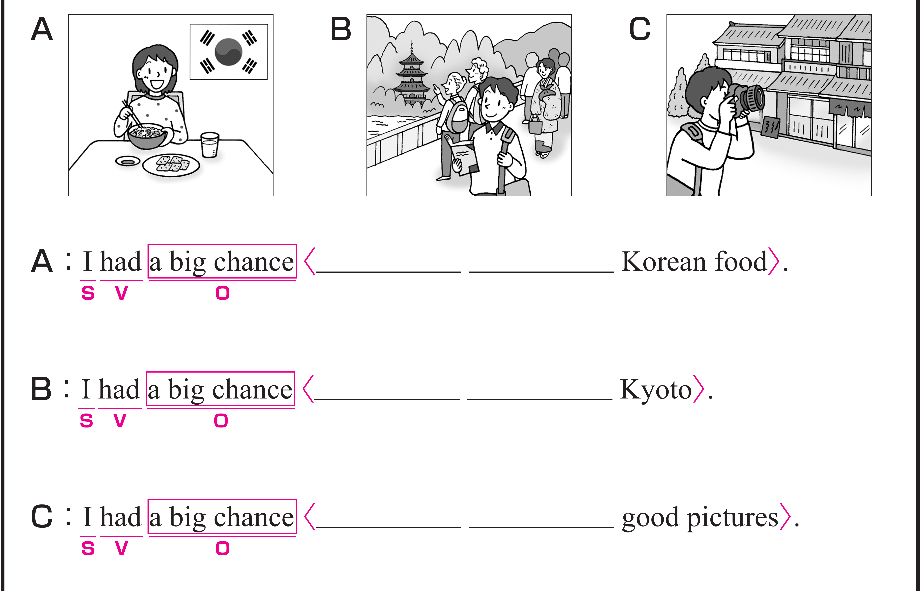
A から C のイラストに合う英文になるように、空欄にあてはまる
英語を書いてください。

Slide 75
次は、音声を聞いて、確認してください。
to eat
to visit
to take

Slide 76
完成した英文を、声に出して音読しておきましょう。
to eat
to visit
to take

Slide 77
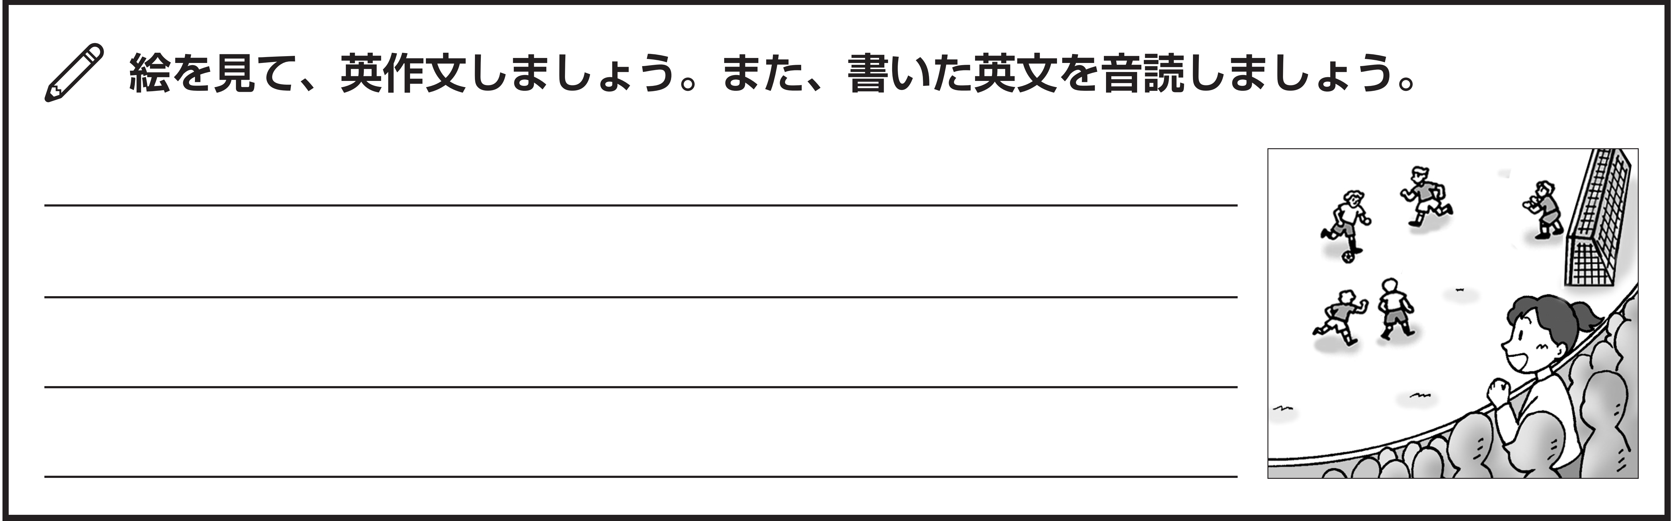
練習したターゲットセンテンスを使って、英作文しましょう。
I had a big chance to watch a soccer game at a stadium.

Slide 78
P.80～84 英語の文章を読もう
学習した文法をふくむ英語の文章を読みましょう。

Slide 79
STEP １ Scanning
情報を検索しながら聞く！

Slide 80



STEP１の日本語と、放送される英文の
内容が合っているか聞き取りましょう。
標準
倍速
「アキはイヌの世話をしたくありません」

Slide 81
英文がどれくらい理解できたかチェックしましょう。

Slide 82
Vocabulary
FLASH
CARD
PRACTICE！

Slide 83
Ready？
スライドを見ながらリピートしましょう

Slide 84
こと
［t----］

Slide 85
thing

Slide 86
こと

Slide 87
（団体の）
一員
［m-----］

Slide 88
member

Slide 89
（団体の）
一員

Slide 90
…の世話をする
[t---] [c---] [o-]

Slide 91
take care of...

Slide 92
…の世話をする

Slide 93
…だと思う
［t----］

Slide 94
think

Slide 95
…だと思う

Slide 96
旅行
［t---］

Slide 97
trip

Slide 98
旅行

Slide 99
考え
［i---］

Slide 100
idea

Slide 101
考え

Slide 102
すてきな
［w--------］

Slide 103
wonderful

Slide 104
すてきな

Slide 105
ホテル
［h----］

Slide 106
hotel

Slide 107
ホテル

Slide 108
ペット
［p--］

Slide 109
pet

Slide 110
ペット

Slide 111
泊まる
［s---］

Slide 112
stay

Slide 113
泊まる

Slide 114
確認テスト
英語にしなさい

Slide 115
確認テスト①
こと
［thing］

Slide 116
確認テスト②
（団体の）
一員
［member］

Slide 117
確認テスト③
…の世話をする
[take] [care] [of]

Slide 118
確認テスト④
…だと思う
［think］

Slide 119
確認テスト⑤
旅行
［trip］

Slide 120
確認テスト⑥
考え
［idea］

Slide 121
確認テスト⑦
すてきな
［wonderful］

Slide 122
確認テスト⑧
ホテル
［hotel］

Slide 123
確認テスト⑨
ペット
［pet］

Slide 124
確認テスト⑩
泊まる
［stay］

Slide 125
STEP ２ Slash Reading
意味のまとまりに分ける！

Slide 126
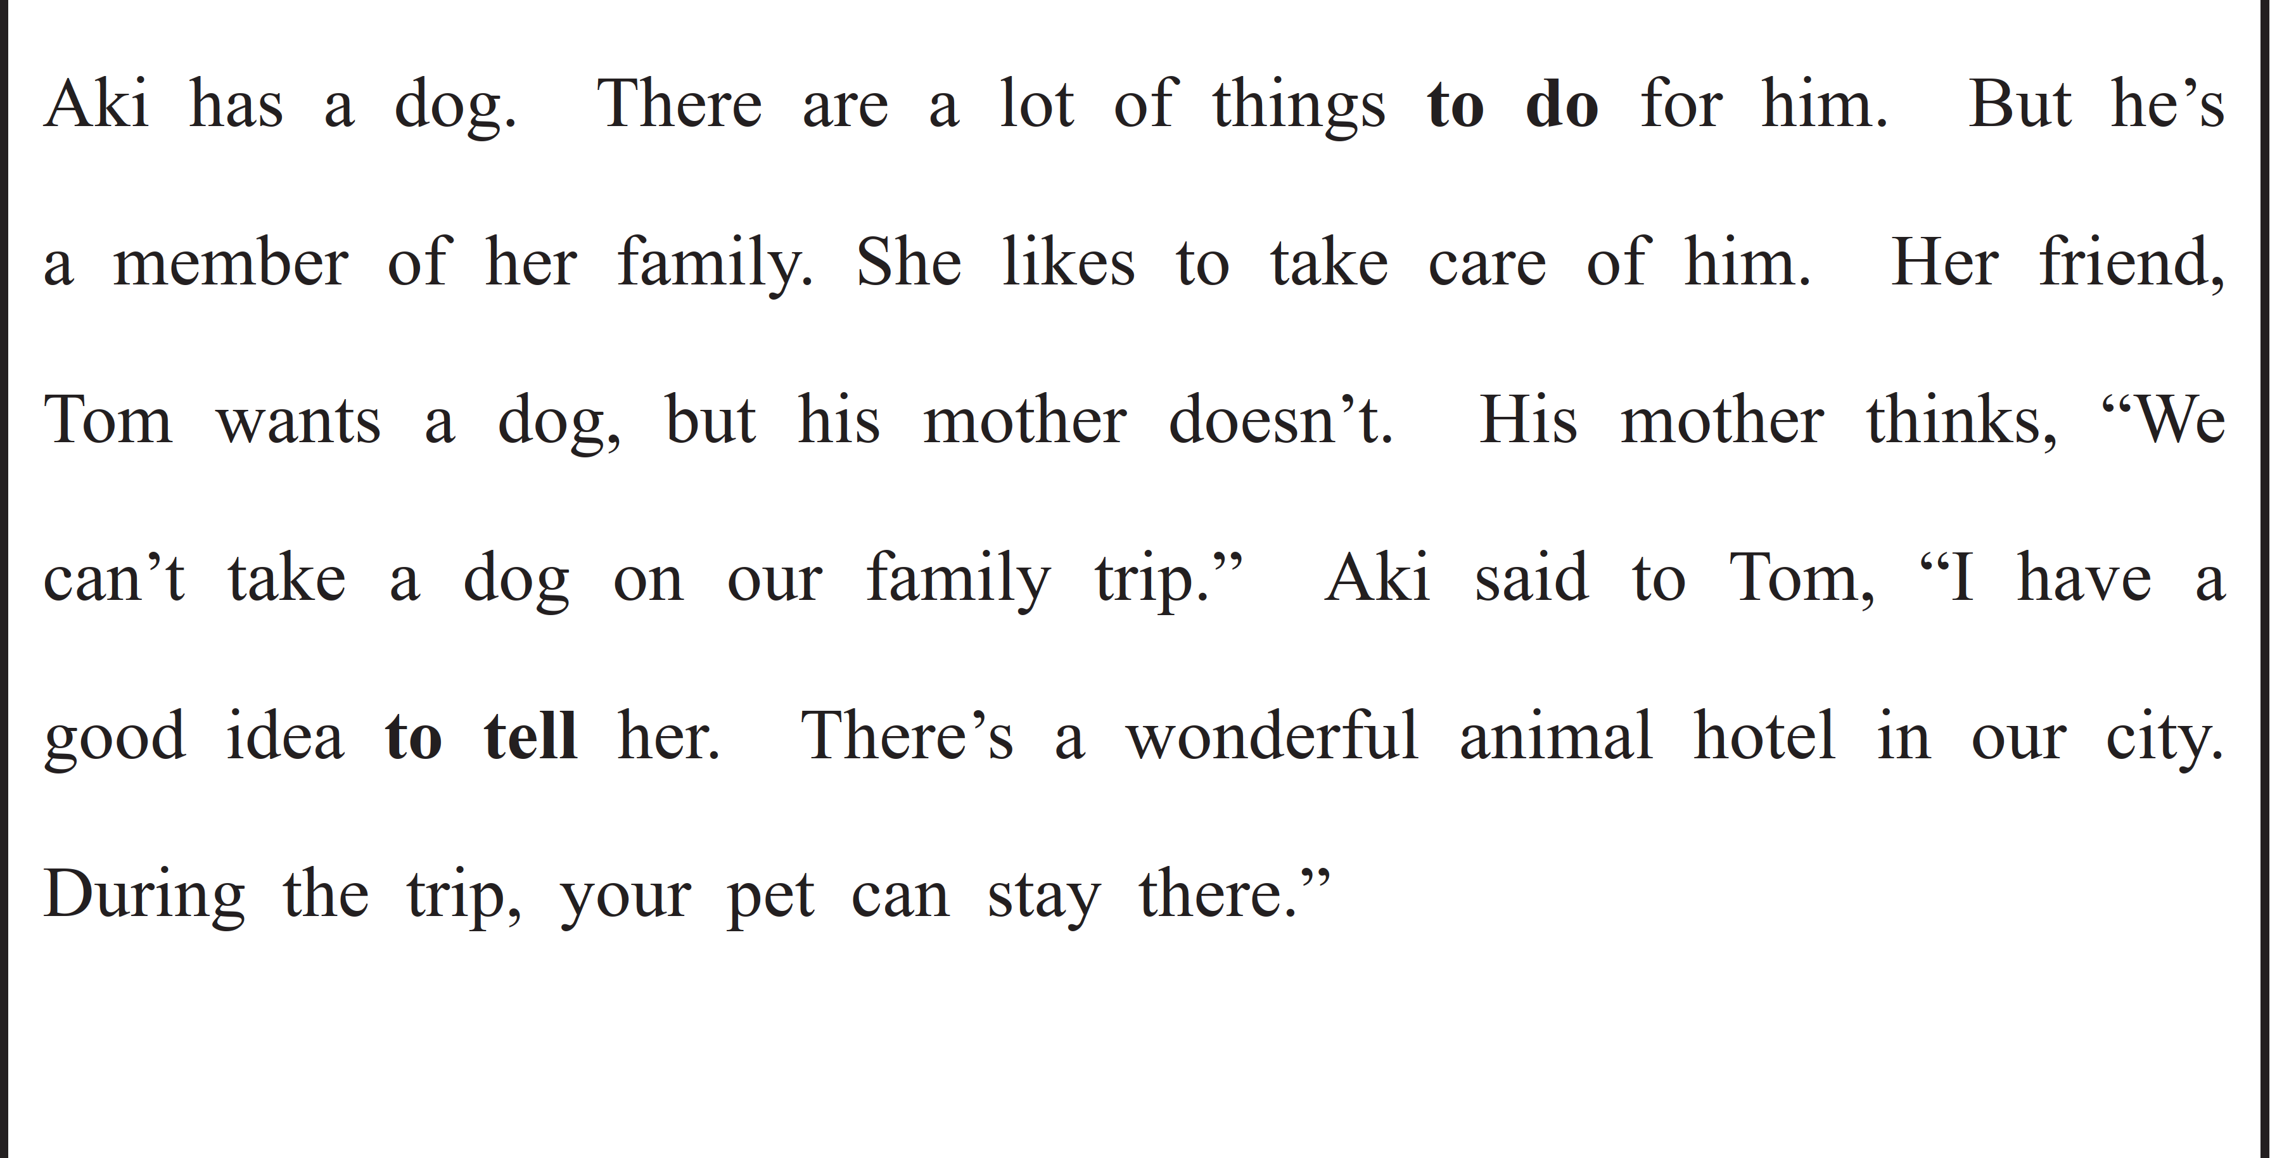
意味のまとまりごとに、短いポーズが入りますので、
スラッシュで区切って意味を考えながら音声を聞いてみましょう。

Slide 127
構造を確認しましょう。

Slide 128
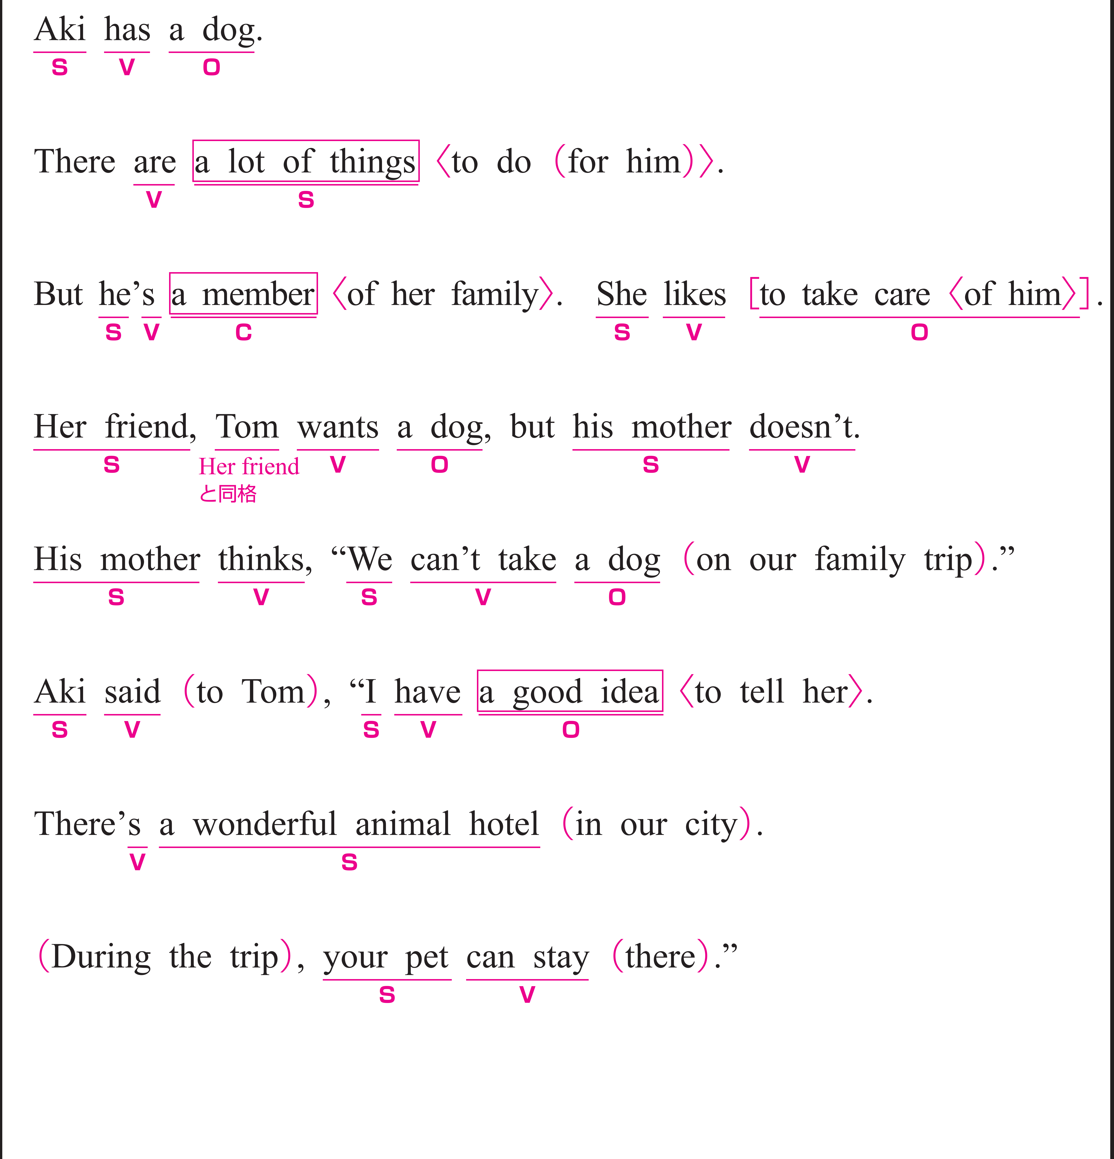
アキはイヌを飼っています。
〇 Aki がS（主語）、has がV（動詞）、a dog がO（目的語）です。

Slide 129
彼のためにするべきことがたくさんあります。
〇 a lot of things がS（主語）、are がV（動詞）です。
〇 There は「～がある」という存在を表現するための
形式主語です。（意味上の主語ではない）
〇 to do for him は「彼のためにするべき」という意味で、
形容詞のはたらきです。a lot of things を修飾しています。
〇 for him は修飾語で副詞のはたらきです。
「彼のために」という意味をもち、動詞 do を修飾しています。

Slide 130
しかし、彼は家族の一員です。
① But
〇 「しかし」「でも」という意味をもつ接続詞です。
前の文と対比を示しています。
② he’s a member of her family.
〇 he がS（主語）、 is（’s） がV（動詞）、a member が C（補語）です。
○ of her family は修飾語で形容詞のはたらきです。
「彼女の家族の」という意味をもち、a member を修飾しています。

Slide 131
彼女は彼の世話をするのが好きです。
〇 She が S（主語）、 likes が V（動詞）、
to take care of him が O（目的語）です。
〇 to take care of him は「彼の世話をすること」という意味で、
名詞として扱っています。
○ of him は修飾語で形容詞のはたらきです。
「彼の」という意味をもち、care を修飾しています。

Slide 132
彼女の友達のトムはイヌをほしがっていますが、彼のお母さんはほしがっていません。
① Her friend, Tom wants a dog,
〇 Her friend がS（主語）、 wants がV（動詞）、 a dog がO（目的語）です。
〇 Tom は Her friend を説明する同格表現です。
同格表現を使うことで、1つの文にまとめて情報を提供しています。
② but his mother doesn’t.
〇 his mother がS（主語）、 doesn’t がV（動詞）です。
〇 want a dog のくり返しを避けるために、doesn’t は doesn’t want a dog
として機能しています。
〇 but は、Her friend, Tom wants a dog と his mother doesn’t を結び、
対照的な内容を示しています。

Slide 133
彼のお母さんは、「イヌを家族旅行に連れて行けない」と思っています。
① His mother thinks,
〇 His mother がS（主語）、 thinks がV（動詞）です。
② We can't take a dog on our family trip.
〇 We がS（主語）、 can't take がV（動詞）、 a dog がO（目的語）です。
〇 on our family trip は修飾語で副詞のはたらきです。
「家族旅行に」という意味をもち、動詞 take を修飾しています。

Slide 134
アキはトムに「彼女に伝えるいい考えがあります。私たちの市にはすてきな動物ホテルがあります。旅行の間、あなたのペットはそこに泊まることができます。」と話しました。
① Aki said to Tom,
〇 Aki がS（主語）、 said がV（動詞）です。
〇 to Tom は修飾語で副詞のはたらきです。
「トムに」という意味をもち、動詞 said を修飾しています。

Slide 135
アキはトムに「彼女に伝えるいい考えがあります。私たちの市にはすてきな動物ホテルがあります。旅行の間、あなたのペットはそこに泊まることができます。」と話しました。
② I have a good idea to tell her.
〇 I がS（主語）、 have がV（動詞）、 a good idea がO（目的語）です。
I ＝ Aki です。
〇 to tell her は「彼女に伝える（ための）」という意味で、
形容詞のはたらきです。a good idea を修飾しています。
her ＝ Tom’s mother です。

Slide 136
アキはトムに「彼女に伝えるいい考えがあります。私たちの市にはすてきな動物ホテルがあります。旅行の間、あなたのペットはそこに泊まることができます。」と話しました。
③ There's a wonderful animal hotel in our city.
〇 a wonderful animal hotel がS（主語）、is がV（動詞）です。
〇 in our city は修飾語で副詞のはたらきです。
「私たちの街に」という意味をもち、動詞 is の場所を説明しています。
〇 There は「～がある」という存在を表現するための
形式主語です。（意味上の主語ではない）

Slide 137
アキはトムに「彼女に伝えるいい考えがあります。私たちの市にはすてきな動物ホテルがあります。旅行の間、あなたのペットはそこに泊まることができます。」と話しました。
④ During the trip, your pet can stay there.
〇 your pet がS（主語）、can stay がV（動詞）です。
〇 there は副詞です。
「そこに」という意味をもち、動詞 stay を修飾しています。
〇 During the trip は修飾語で副詞のはたらきです。
「旅行の間」という意味をもち、動詞 stay を修飾しています。

Slide 138
語順を意識しながら
音声を聞いてみましょう。

Slide 140
STEP ３ Repeating
ネイティブスピーカーに続いて音読する！

Slide 141
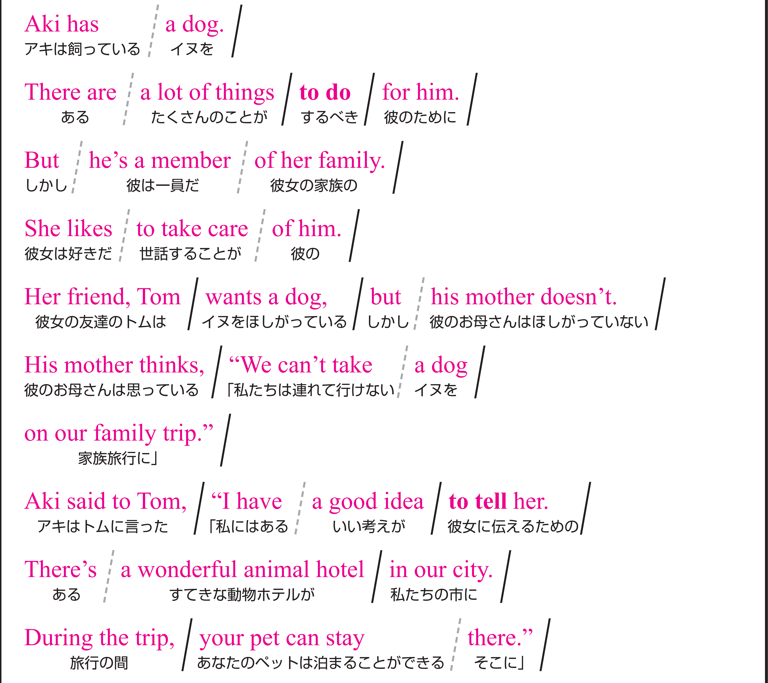
STEP４の本文を見ながら、音声の後に続いて、リピートしてみましょう。

Slide 142
STEP ４ Sight Translation①
英語の語順通りに音読する！

Slide 143

自主練
１分間
スラッシュごとに、英語→日本語
声に出して覚えましょう

Slide 144
Don’t be quiet !

Slide 145
Ready？

Slide 146

Work in Pairs！
Work in Pairs！

Slide 147
Stand up!

Slide 148
スラッシュごとに英語と日本語を交互に音読してください。
終わったら役割を交代してください。
Aさん：英語
テキストを見てOK。ただし、パートナーへのアイコンタクト＆スマイルを忘れずにすること。
Bさん：日本語
テキストを見てOK。ただし、パートナーへのアイコンタクト＆スマイルを忘れずにすること。

Slide 149
Ready？
4分間

Slide 150
STEP ５ Sight Translation②
英語の語順通りに音読する

Slide 151
Stand up!

Slide 152
スラッシュごとに英語を音読し、日本語に訳してください。
終わったら役割を交代してください。
Aさん：英語
テキストを見てOK。
パートナーに伝わるように一生懸命音読する。
Bさんは、あなたの声だけが頼りです！
Bさん：日本語
テキストは見ない！
不自然な日本語でいいのでクイックレスポンス。
反射神経＆集中力を高めろ！

Slide 153
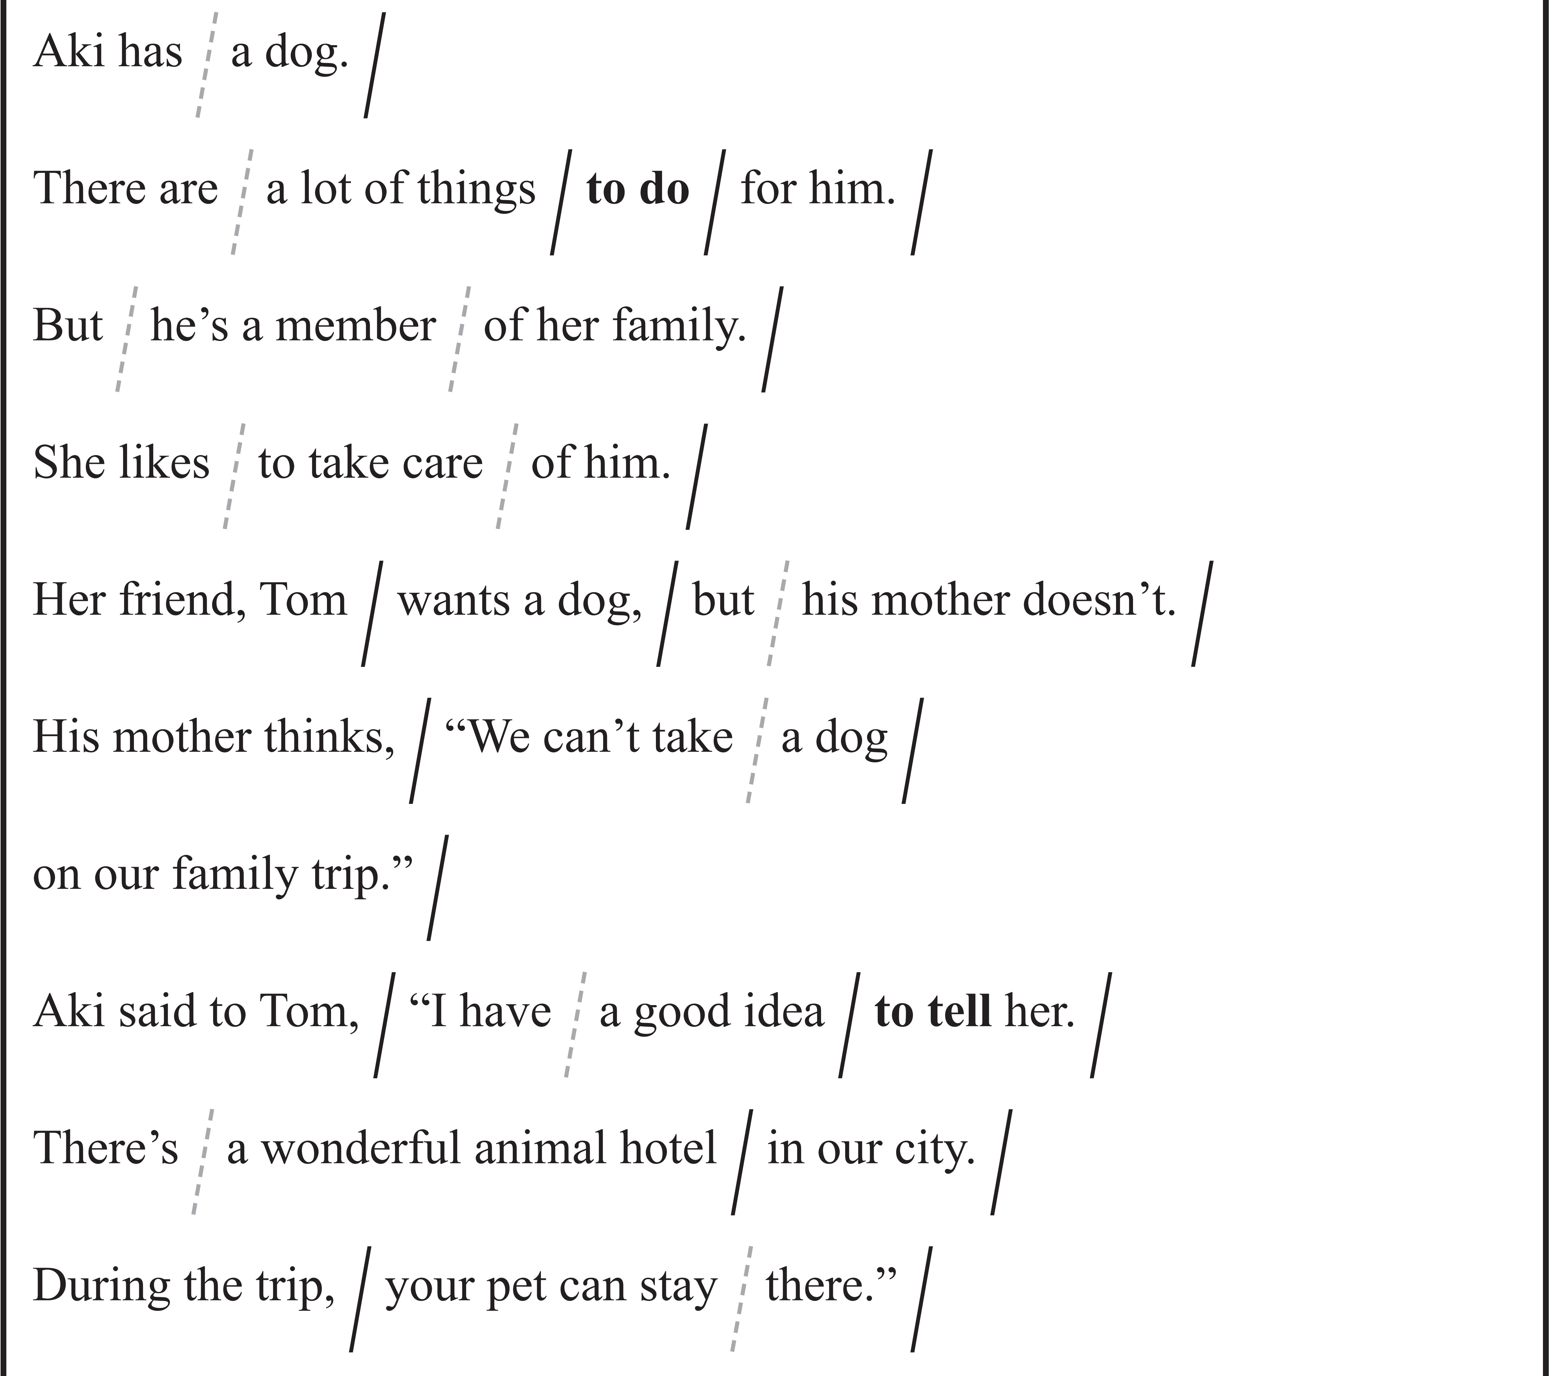
Ready？
4分間

Slide 154
STEP ６ Dictation
英語の音声を書き取る！

Slide 155
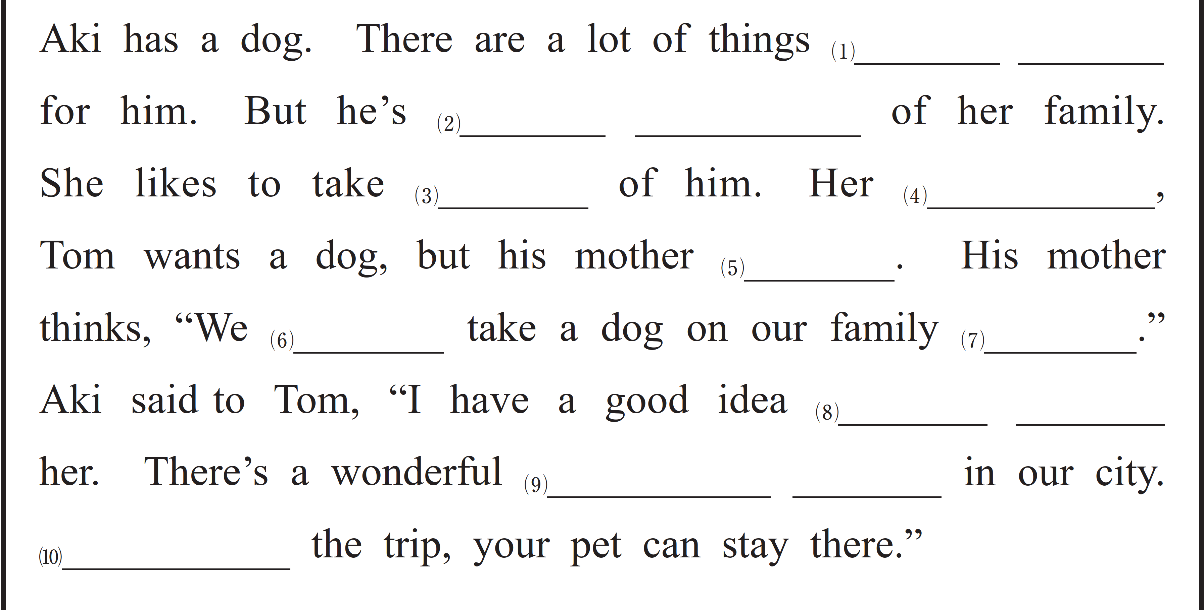
音声を聞いて、単語を書き取りましょう。
1回目 ： 書き取るためのポーズが入った音声
2回目 ： ナチュラルスピードの音声
ポーズあり
ポーズなし
to do
a member
care
friend
doesn’t
can’t
trip
to tell
animal hotel
During

Slide 156
STEP ７ Shadowing
ネイティブスピーカーのすぐ後に音読する！

Slide 157

本文を見ないで、音声のすぐあとを追いかけるように、音読してください。
ポーズあり
ポーズなし

Slide 158
STEP ８ Listening Check
学習の成果を確かめよう！

Slide 159

最初に聞いた音声が、どれくらい聞ける
ようになったか確認しておきましょう。
標準
倍速
STEP1
STEP8

Slide 160
That’s all
for today.

